Slide 1
Денежно-ваучерная помощь (ДВП) Семинар по стандартным операционным процедурам (СОП)
<указать название национального общества (НО)>
<указать даты проведения семинара>
<указать место>

Slide 2
Повестка дня – 1-й день
Время | 1-й день
8:30 – 9:00 | Открытие и задачи семинара
9:00 – 9:45 | Знакомство с СОП по ДВП
9:45 – 10:15 | Короткий перерыв
10:15 – 11:00 | Требования к процессу реализации ДВП и соответствующему принятию решений
11:00 – 12.30 | Рассмотрение СОП/основных этапов ДВП при реагировании на чрезвычайные ситуации
12.30 – 13.30 | Перерыв на обед
13:30 -15:30 | Разработка предварительного варианта документа по этапам и действиям ДВП
15:30 – 15:45 | Короткий перерыв/завершение дня (участники)
15:45 – 17:15 | Согласование и окончательная доработка основных этапов СОП (только организаторы и координатор по ДВП)

Slide 3
Знакомство с СОП Что следует включить?

Slide 4
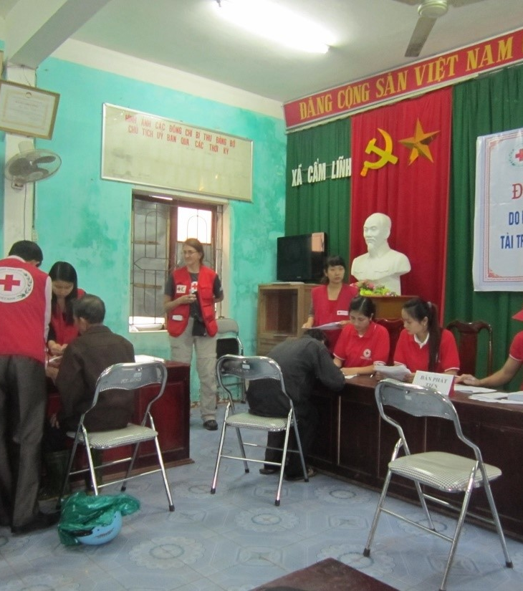
Что такое стандартные операционные процедуры (СОП)?
Роль технической рабочей группы (ТРГ) по ДВП НО
Управление и дальнейшая доработка СОП по ДВП будет осуществляться под руководством технической рабочей группы по ДВП, в состав которой входят представители всех основных функциональных подразделений национального общества, имеющих отношение к ДВП
СОП по ДВП
Стандартные операционные процедуры (СОП) представляют собой инструмент поддержки эффективной реализации программ
Notes:
Стандартные операционные процедуры (СОП) являются инструментом поддержки эффективной реализации программ. Разработка СОП, учитывающих конкретные программы денежных переводов (ПДП), в рамках мероприятий по обеспечению готовности позволит лучше скоординировать реагирование, в ходе которого каждый участник Международного Движения Красного Креста и Красного Полумесяца будет четко понимать свою роль и обязанности. Процесс разработки СОП так же важен, как и окончательный документ. В то время как оценка, разработка и реализация программы будут, главным образом, входить в сферу ответственности отдела ликвидации последствий стихийных бедствий или аналогичной группы по реагированию на чрезвычайные ситуации, в рамках ПДП потребуются специальные навыки и обязанности отдела логистики и финансовой службы. Это означает, что разработка СОП по ПДП должна осуществляться под руководством рабочей группы по ПДП, в состав которой входят представители всех основных функциональных подразделений национального общества, имеющих отношение к ПДП. Участники рабочей группы ПДП должны вместе обсудить и согласовать методы работы, а также разработать одобренную всеми ПДП. Распространение информации о СОП по ПДП станет важной частью мероприятий по обеспечению готовности национальных обществ.

Slide 5
Стандартные операционные процедуры
Обеспечивают взаимосвязь планов действий в чрезвычайных ситуациях и оперативного реагирования
Обеспечивают быстрое выполнение заданий, указанных в плане действий в чрезвычайных ситуациях, согласно заранее согласованным критериям
Должны быть простыми (в формате контрольного перечня)
Указывают порядок выполнения задания
Указывают ответственного за выполнение задания
Включают матрицу распределения ответственности RACI, дополнительно определяющую роли и обязанности
Должны утверждаться, распространяться посредством учебных курсов и уточняться на основании результатов моделирования и пилотных проектов

Slide 6
Общее описание типовой формы СОП по ДВП
Раздел | Содержание | Соответствующие приложения
Раздел 1 – Справочная информация | Цель СОП, когда они применяются, для кого предназначен документ, как применять СОП, руководство по использованию документа
Раздел 2 – Краткое описание ДВП | Общее описание ДВП в стране и по НО | Другие руководства НО
Раздел 3 – Роли и обязанности | Сводная таблица функций и ролей, общее описание процесса принятия решений, структурная схема принятия решений | Матрица RACI
Раздел 4 – План-график | Краткое описание основных этапов с приблизительным планом-графиком
Раздел 5 – СОП по обеспечению готовности | Основные этапы, действия и ссылки на инструменты; структурная схема | Основные инструменты
Раздел 6 – СОП по оценке | Основные этапы, действия и ссылки на инструменты; структурная схема | Основные инструменты
Раздел 7 – СОП по анализу реагирования и планированию | Основные этапы, действия и ссылки на инструменты; структурная схема | Основные инструменты
Раздел 8 – СОП по организации и реализации | Основные этапы, действия и ссылки на инструменты; структурная схема – для каждого механизма предоставления (поставщики финансовых услуг (ПФУ), ваучеры, выдача лично в руки, использование платформы управления информацией, например, RedRose) | Основные инструменты
Раздел 9 – СОП по мониторингу и оценке | Этапы, действия и соответствующие инструменты + структурная схема | Основные инструменты

Slide 7
Требования к процессу ДВП и соответствующему принятию решений

Slide 8
Работа в группах 1: Требования к процессу ДВП и соответствующему принятию решений
Каковы основные процессы реагирования с помощью ДВП с точки зрения оценки, анализа реагирования, организации, реализации и мониторинга?
В каких случаях требуются ключевые решения и утверждения?
1-я группа: оценка, анализ реагирования и организация), 2-я группа: реализация и мониторинг
Перечислить шаги, необходимые для инициирования операций ДВП на уровне национального головного офиса (НГО)
Определите, какие шаги требуют решения руководства?
Какой срок утверждения является оптимальным?
Работа в группах - 30 мин
3. Примерно оцените, через сколько дней после инициирования реагирования НО может реализовать ДВП?

Slide 9
Работа в группах 1: Общее описание ДВП и решений
План-график/пример структурной схемы процесса принятия решений
Notes:
Показать в качестве примера – типовая форма СОП по обеспечению готовности к ДВП (ГДВП), стр. 7 или стр. 8

Slide 10
Рассмотрение существующих СОП/основных этапов ДВП в ходе реагирования на чрезвычайные ситуации
Notes:
Адаптируйте заседание – либо для НО, у которого уже есть СОП, требующие пересмотра, либо для НО, которое разрабатывает СОП впервые.

Slide 11
Проектный цикл ДВП
Задание
ГОТОВНОСТЬ ДО ЧРЕЗВЫЧАЙНОЙ СИТУАЦИИ
Проектный цикл ДВП
ОЦЕНКА И АНАЛИЗ РЕАГИРОВАНИЯ ПОСЛЕ ЧРЕЗВЫЧАЙНОЙ СИТУАЦИИ
МОНИТОРИНГ И ОЦЕНКА/ОБЗОР
РАЗРАБОТКА И РЕАЛИЗАЦИЯ
Notes:
СОП соответствуют 4 фазам проектного цикла - см. схему.
Особое внимание на семинаре будет уделяться разработке этапов реализации ДВП после чрезвычайной ситуации, для каждой стадии.

Slide 12
Существующие СОП/руководство по ДВП НО
Notes:
Необязательные слайды, если у НО уже есть СОП или руководства, которые оно может применять/пересмотреть.
Кратко опишите, что существует.

Slide 13
Что включено в существующие СОП или руководство по ДВП НО?
Что нужно сделать - мероприятия/этапы?
Кто участвует в каждом мероприятии?
Последовательность мероприятий?
Продолжительность каждого мероприятия?
Структурная схема процесса для каждого способа/механизма предоставления ДВП?
Notes:
Необязательные слайды, если у НО уже есть СОП или руководства, которые оно может применять/пересмотреть.
Укажите, что они содержат.

Slide 14
Что упущено?
Notes:
Спросите участников, чего, по их мнению, не хватает в существующих СОП/руководствах по ДВП НО
Затем раскройте ответы….

Slide 15
Работа в группах 2 – Рассмотрение СОП
Распределение групп – важное напоминание для групп
Группа 1:
Группа 2:
Группа 3:
Задание
Notes:
Разделите участников на 3 группы. Поясните следующее:
Группа 1 будет синей звездой
Группа 2 будет оранжевой молнией
Группа 3 будет зеленым смайликом
Покажите пример слайда, который приводится далее

Slide 16
Коллективное обсуждение: Во время рассмотрения подумайте, что хорошо, а что можно улучшить? Дважды нажмите на стикере для редактирования
Что вам нравится/что хорошо
Имеются ли какие-либо упущения или неверная информация
Какие рекомендации по улучшению вы бы предоставили?
Группа 1: Нам понравился раздел, посвященный оценке потребностей
Группа 1: На странице 4 указано, что координатор по ликвидации последствий стихийных бедствий руководит разработкой проекта, но это не так
Группа 2: Добавить документ об оценке рынков
Группа 2: Оценка потребностей пропускается, обеспечивая своевременные оперативные меры
СЛАЙД ПРИМЕРА
Notes:
В этом примере видно, что группы 1 и 2 внесли новые предложения. Вы можете заметить, что группы 2, 3 и 4 согласились с некоторыми отзывами/комментариями, оставленными предыдущими группами.

Slide 17
Работа в группах 2 - Рассмотрение СОП
Группа 1: Начинает с оценки, анализа реагирования и планирования
Группа 2: Начинает с организации и реализации
Группа 3: Начинает с мониторинга и оценки
Каждой группе будет даваться 20 минут на каждую тему. Мы скажем вам, когда нужно будет сменить тему.
Задание

Slide 18
Коллективное обсуждение СОП: Во время рассмотрения подумайте, что хорошо, а что можно улучшить?
Дважды нажмите на стикере для редактирования оценки, анализа реагирования и планирования
Что вам нравится/что хорошо
Имеются ли какие-либо упущения или неверная информация
Какие рекомендации по улучшению вы бы предоставили?
Группа 1: Рассматривается информация, основанная на технических данных
Группа 2: Оценка потребностей пропускается, обеспечивая своевременные оперативные меры
Группа 2: Приглашение волонтеров ко всем вождям племен
Группа 1: Выполняется оценка потребности й учетом конкретных условий.
Группа 2: Разработка централизованной базы данных уязвимых домохозяйств в сообществах
Группа 2: Разработка централизованной базы данных уязвимых домохозяйств в сообществах
Группа 1: ДВП предоставляется с учетом минимальной потребительской корзины (МПК) на каждое домохозяйство
Группа 1: Специальный подход, учитывающий индивидуальные потребности
Группа 1: Участие сообществ

Slide 19
Коллективное обсуждение СОП: Во время рассмотрения подумайте, что хорошо, а что можно улучшить? Дважды нажмите на стикере для редактирования организации и реализации
Что вам нравится/что хорошо
Имеются ли какие-либо упущения или неверная информация
Какие рекомендации по улучшению вы бы предоставили?
Группа 1: Привлечение всех заинтересованных сторон
Группа 2: Не выполняется проверка перед регистрацией
Группа 1: Привлечение к определению стандартных критериев отбора внешнего/ нейтрального партнера
Группа 1: Утверждение документов
Группа 2: Не применяются стандартные критерии отбора
Группа 3
В случае пандемии должно оформляться приложение с указанием возможных путей реализации проекта
Группа 1: Участие сообщества обеспечивается на постоянной основе
Группа 1: Методика не указана
Группа 1: Параметры и критерии документально оформляются надлежащим образом
Группа 2: Описанный процесс отбора применяется только во время COVID, обычно в отборе участвует все сообщество
Группа 1: Определение всех заинтересованных сторон

Slide 20
Коллективное обсуждение СОП: Во время рассмотрения подумайте, что хорошо, а что можно улучшить? Дважды нажмите на стикере для редактирования мониторинга и оценки
Что вам нравится/что хорошо
Имеются ли какие-либо упущения или неверная информация
Какие рекомендации по улучшению вы бы предоставили?
Группа 3
Охвачены все этапы мониторинга согласно цели ДВП
Группа 3 Должны быть указаны системы, по которым проводится сверка, а также периодичность сверки и конечная дата сверки
Группа 3: Следует подробно описать всю необходимую информацию для этапов
Группа 2: Мониторинг после распределения (МПР)_Целевые получатели помощи получают средства через доверенных лиц
Группа 2: Разработка централизованной базы данных уязвимых домохозяйств в сообществах
Группа 2: Отсутствует информация о предварительной разъяснительной работе перед выдачей помощи, и не проводится опрос на выходе
Группа 1: Рассмотрение возможности привлечения других заинтересованных сторон для оценки воздействия программы, например, клиник, полиции, церковного руководства
Группа 2: Анализ данных_проверка данных с получателями помощи. Проверка на несоответствие данных
Группа 1: Внешние заинтересованные стороны для количественной оценки социального воздействия программы не привлекаются

Slide 21
Пленарное обсуждение для обобщения результатов работы в группах – вернитесь к представлению работы в группах на слайдах

Slide 22
Разработка предварительного варианта документа по этапам и действиям ДВП (СОП)

Slide 23
Работа в группах 3 : Основные этапы и процедуры для ДВП (разработка предварительных вариантов новых СОП)
Каковы основные этапы от оценки потребностей до определения и отчетности?
Внесите в таблицу основные этапы и подэтапы (используя выводы, полученные на предыдущих заседаниях)
Определите требования к документам
Кто участвует?
Notes:
Рассмотрите смешивание групп, чтобы в каждой из них имелись соответствующие специалисты, например, из отдела логистики для организации и реализации, отдела МиО для мониторинга и оценки

Slide 24
Коллективное обсуждение: Этапы СОП должны быть - Добавлены? Удалены? Изменены?
Что нужно добавить?
Что нужно удалить?
Что нужно изменить?
Notes:
Наклейте поверх все необходимые стикеры из задания по рассмотрению этапов….

Slide 25
Мероприятия | Подэтапы | Требуемые документы | Кто участвует (список)
Оценка потребностей
Оценка рынков и осуществимость денежной помощи
Определение суммы перевода денежных средств
Определение критериев выбора
Планирование выдачи помощи
Представление списка получателей помощи
Запрос и утверждение выделения средств
Коммуникация с ПФУ
Выдача денежной помощи
Финансовая отчетность и сверка
Мониторинг после выдачи помощи
Представление окончательной отчетности
Notes:
Каждая группа вносит в таблицу данные по своему этапу проекта.

Slide 26
Подведение итогов 1-го дня
Notes:
Подойдите к каждому участнику и попросите его назвать одну вещь, которая запомнилась ему в предыдущий день.

Slide 27
Повестка дня: 2-й день
Время | 2-й день
8:30 – 9.00 | Подведение итогов 1-го дня
9:00– 11:00 | Разработка предварительного варианта матрицы распределения ответственности (RACI)
11:00– 11:30 | Короткий перерыв
11:30 –12:30 | Окончательная доработка плана-графика, решений и утверждений
12.30 –13.30 | Перерыв на обед
13:30 - 15:30 | Рассмотрение существующих инструментов НО – какие нужно адаптировать/разработать?
15:30 – 16:00 | Короткий перерыв
16:00 – 17:00 | СОП по ДВП – дальнейшие шаги?
Notes:
Разработайте предварительный вариант документа по этапам и основным обязанностям
Презентаций в формате PPT нет – убедитесь, что в примечаниях организатора приводятся инструкции

Slide 30
Разработка матрицы распределения ответственности (RACI)

Slide 31
Работа в группах 4: Разработка матрицы распределения ответственности RACI для всех этапов
Кто является исполнителями (R), ответственными (A), консультирующими (C) и информируемыми (I)?
Работая в группах, разработайте матрицу RACI
Если позволяет время, группа, которая закончит выполнение задания первой, может также рассмотреть докризисную стадию и уточнить роли с учетом этапов по RACI для ГДВП
Notes:
Выполните разбивку на такие же три группы, что и в конце 1-го дня

Slide 32
Этапы/мероприятия | Исполнитель (R) | Ответственный (А) | Консультирующий (С) | Информируемый (I)
Сбор вторичных данных на национальном уровне | Отдел реагирования на стихийные бедствия (ОРСБ), координатор по вопросам денежной помощи (руководство) | Руководитель- ОРСБ (поддержка) | Отдел коммуникаций, PMER, ОРСБ (П) | Отдел коммуникаций, PMER, ОРСБ, руководство, МФОККиКП, партнерские национальные общества (ПНО) (П)
Сбор вторичных данных на местном уровне | Местная организация (руководство) | Руководители местных организаций (руководство) | ОРСБ, сотрудник департамента | ОРСБ, сотрудник департамента, PMER
Координация на национальном уровне | ОРСБ, координатор по вопросам денежной помощи | Руководитель- ОРСБ | ГенСек / ЗамГенСек, отдел коммуникаций, PMER, ОРСБ | ГП/ГДП, PMER, ОРСБ, руководство, МФОККиКП, ПНО
Координация на местном уровне (район/ подрайоны, городской участок) | Отвечающий за логистику сотрудник подразделения | Секретарь подразделения/ Исполком | ОРСБ, сотрудник департамента | ОРСБ, сотрудник департамента
Разработка и окончательная доработка анкеты для оценки | ОРСБ, отдел планирования, мониторинга, оценки и отчетности (PMER), отдел по вопросам управления информацией и информационных технологий (УИ и ИТ) | Руководитель- ОРСБ | ОРСБ, CEA | ГенСек / ЗамГенСек, МФОККиКП, ПНО
Развертывание команд (НКРБ/ КРБ-ВСГ/ Департамент КРБ) | ОРСБ | Руководитель- ОРСБ | ГП/ГДП, ОП, отдел работы с молодежью и ответственный (ОРМиО) | Подразделения
Инструктаж по анкете | PMER/УИ | ОРСБ | ОП, ОРМиО | ГенСек / ЗамГенСек
Консультация с сообществами | СЛП, НКРСБ/НКРСБВ | Секретарь подразделения | КЭ подразделения | ОРСБ
Выполнение оценки | Волонтеры КК | НКРСБ/НКРСБВ, PMER | ОРСБ | Исполком подразделения
Создание отчетов | НКРБ/ КРБ-ВСГ, PMER, УИ | ОРСБ | PMER | Все отделы, подразделения, руководствоt, МФОККиКП, ПНО и внешние заинтересованные лица
Представление отчетов | ОРСБ | Руководитель ОРСБ | PMER | Все отделы, подразделения, руководствоt, МФОККиКП, ПНО и внешние заинтересованные лица

Slide 33
Согласование плана-графика, решений и утверждений
Notes:
Если остается время, разработайте структурные схемы

Slide 34
Работа в группах 5: План-график, решения и утверждения
Возвращаясь к предыдущим обсуждениям в рамках групповой работы 1, определите в группах, какие из разработанных этапов СОП требуют решений или утверждений со стороны руководства
Составьте план-график и подсчитайте, сколько дней потребуется для предоставления ДВП в типичном случае реагирования (если программа ГДВП была реализована)
Можно также разработать структурные схемы
Notes:
См. стр. 7-8 типовой формы СОП по ДВП

Slide 35
Рассмотрение и составление карты инструментария ДВП

Slide 36
Инструментарий ДВП
В СОП будут включены приложения, некоторые из них связаны с практическими инструментами, которые используются для ДВП.

Slide 37
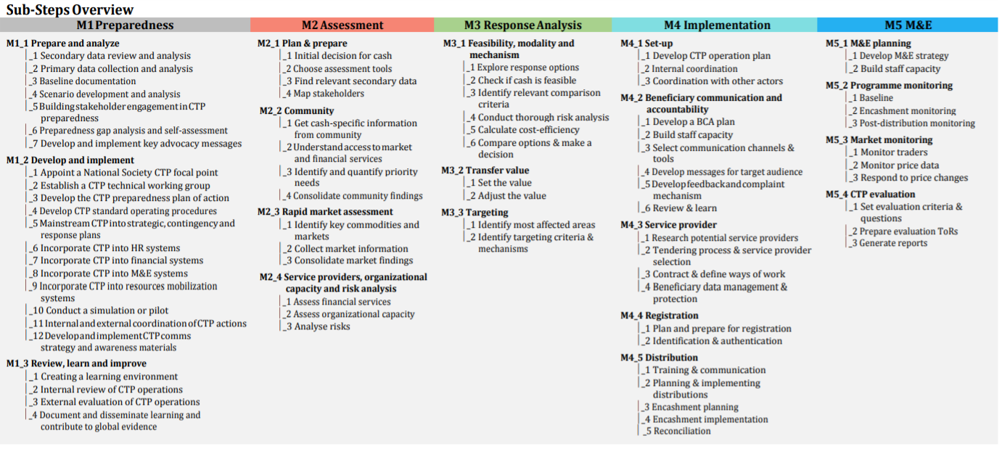
Общие сведения по инструментарию денежной помощи в чрезвычайных ситуациях (CiE)
Общее описание подэтапов
М1-Готовность
М2-Оценка
М3-Анализ реагирования
М4-Реализация
М5-Мониторинг и оценка
Подготовка и анализ
Планирование и подготовка
Осуществимость, способ и механизм
Организация
Планирование МиО
|_1 Обзор и анализ вторичных данных
|_2 Сбор и анализ первичных данных
|_3 Исходная документация
|_4 Разработка и анализ сценариев
|_5 Обеспечение участия заинтересованных сторон в обеспечении готовности к программе денежных переводов (ПДП)
|_6 Анализ упущений и самостоятельная оценка готовности
|_7 Разработка и внедрение ключевых посланий в рамках информационно-разъяснительной работы
|_1 Первоначальное решение по денежной помощи
|_2 Выбор инструментария оценки
|_3 Поиск соответствующих вторичных данных
|_4 Составление карты заинтересованных лиц
|_1 Изучение вариантов реагирования
|_2 Проверка того, возможно ли использование денежной помощи
|_3 Определение соответствующих критериев сравнения
|_4 Проведение тщательного анализа рисков
|_5 Расчет экономической эффективности
|_6 Сравнение вариантов и принятие решений
|_1 Разработка оперативного плана по ПДП
|_2 Внутренняя координация
|_3 Координация с другими участниками
|_1 Разработка стратегии МиО
|_2 Наращивание кадрового потенциала
Мониторинг программы
Коммуникация с сообществом и ответственность (КСО)
|_1 Исходные уровни
|_2 Мониторинг обналичивания
|_3 Мониторинг после выдачи помощи
Сообщество
|_1 Разработка плана КСО
|_2 Наращивание кадрового потенциала
|_3 Выбор каналов и инструментов коммуникации
|_4 Разработка сообщений для целевой аудитории
|_5 Разработка механизма обратной связи и подачи жалоб
|_6 Обзор и обобщение полученного опыта
|_1 Получение информации о денежных средствах от сообщества
|_2 Определение доступа к рынкам и финансовым услугам
|_3 Определение и количественная оценка приоритетных потребностей
|_4 Консолидация выводов по сообществам
Мониторинг рынков
Разработка и реализация
|_1 Мониторинг торговых компаний
|_2 Мониторинг данных по ценам
|_3 Реагирование на изменения цен
|_1 Назначение координатора по ПДП национального общества
|_ 2 Создание технической рабочей группы по ПДП
|_ 3 Разработка плана действий по обеспечению готовности к ПДП
|_4 Разработка стандартных операционных процедур по ПДП
|_5 Включение ПДП в стратегические планы действий в чрезвычайных ситуациях и реагирования
|_6 Включение ПДП в системы управления персоналом
|_7 Включение ПДП в финансовые системы
|_8 Включение ПДП в системы МиО
|_9 Включение ПДП в системы привлечения ресурсов
|_10 Реализация моделирования или пилотного проекта
|_11 Внутренняя и внешняя координация действий в рамках ПДП
|_12 Разработка и реализация стратегии коммуникаций и информационных материалов для ПДП
Сумма перевода средств
|_1 Определение суммы
|_2 Корректировка суммы
Оценка ПДП
Быстрая оценка рисков
Определение целевых групп
|_1 Определение критериев и вопросов для оценки
|_2 Подготовка технических заданий на выполнение оценок
|_3 Создание отчетов
|_1 Определение ключевых товаров и рынков
|_2 Сбор данных по рынкам
|_3 Консолидация выводов по рынкам
|_1 Определение наиболее пострадавшие участки
|_2 Идентификация критериев и механизмов определения целевых групп
Поставщик услуг
|_1 Исследование потенциальных поставщиков услуг
|_ 2 Процесс проведения тендера и выбор поставщика услуг
|_ 3 Заключение договора и определение методов работы
|_ 4Управление данными и защита данных получателей помощи
Поставщики услуг, организационный потенциал и анализ рисков
|_1 Оценка финансовых услуг
|_2 Оценка организационного потенциала
|_3 Анализ рисков
Регистрация
|_1 Планирование и подготовка к регистрации
|_2 Идентификация и аутентификация
Обзор, обобщение полученного опыта и усовершенствование
Выдача помощи
|_1 Создание среды для обобщения полученного опыта
|_2 Внутренний обзор операций ПДП
|_3 Внешняя оценка операций ПДП
|_4 Документальное оформление и распространение полученного опыта, и вклад в глобальную базу фактических данных
|_1 Обучение и коммуникация
|_ 2 Планирование и реализация выдачи помощи
|_ 3 Планирование обналичивания
|_ 4 Реализация обналичивание
|_ 5 Сверка
Notes:
Это общие сведения по всему, что включено в инструментарий денежной помощи в чрезвычайных ситуациях Международного Движения Красного Креста и Красного Полумесяца – как видите, здесь есть инструменты для каждого этапа оперативных мер с предоставлением ДВП.
НО должно иметь свой собственный инструментарий для работы с ДВП (применяемый в зависимости от конкретных условий), который должен разрабатываться или адаптироваться вместе с СОП.

Slide 38
Работа в группах 6: Рассмотрение карты инструментария ДВП НО
Какой инструментарий ДВП в настоящее время используются НО для ДВП?
Этап | Инструмент | Состояние | Ответственный | Примечания
Осуществимость денежной помощи | Оценка рынков
Осуществимость денежной помощи | Расположение в порядке приоритетности аспектов пищевой безопасности и питания
Определение целевых групп, выбор, регистрация, проверка | Форма регистрации
Определение целевых групп, выбор, регистрация, проверка
Разработка и реализация
Разработка и реализация
Мониторинг и оценка | Опрос на выходе
Мониторинг и оценка | ПДМ
СЕА
СЕА
Notes:
В 4 группах возьмите по одному этапу проекта ДВП.
Согласуйте то, какие инструменты НО уже применяет (на основании карты инструментария, заблаговременно составленной координатором по ДВП)
Согласуйте, что необходимо адаптировать
Согласуйте, что еще необходимо разработать
Распределите обязанности – кто и над чем будет работать

Slide 39
Коллективное обсуждение: Какие дополнительные инструменты, которых нет у НО, были бы целесообразными?

Slide 40
СОП – дальнейшие шаги?
Notes:
Участников может заинтересовать, что будет дальше с документами СОП.
Координатор по ДВП при поддержке партнерского НО будет использовать материалы семинара для доработки предварительной версии СОП и матрицы распределения ответственности RACI. Они будут переданы руководству НО и должны быть подписаны, прежде чем станут официально принятыми документами. Однако это не разовое мероприятие…..

Slide 41
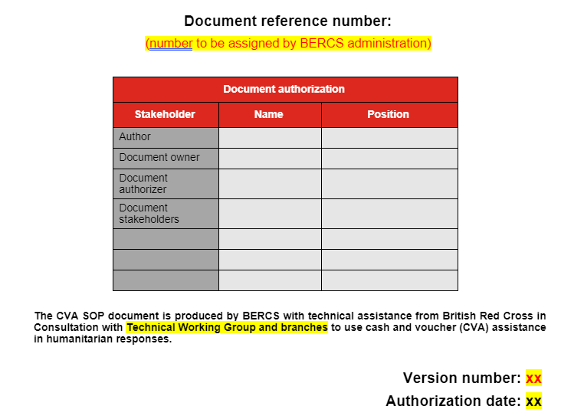
Регистрационный номер документа:
(номер, присваиваемый администрацией BERCS)
Утверждение документов
Заинтересованное лицо | Ф.И.О. | Должность
Автор
Ответственный за документ
Лицо, утвердившее документ
Заинтересованные в документе участники
Документ СОП по ДВП подготовлен BERCS при технической поддержке Британского Красного Креста в сотрудничестве с технической рабочей группой и филиалами для использования денежно-ваучерной помощи (ДВП) в гуманитарном реагировании:
Номер версии:
Дата утверждения:
Notes:
На первой странице СОП необходимо указать номер версии и дату утверждения. СОП представляют собой динамически меняющийся документ, который будет регулярно обновляться. Обновление может выполянться ежегодно или после каждых крупномасштабных оперативных действий. В каждом из этих случаев СОП будут пересматриваться и повторно представляться руководству для дополнительного утверждения.

Slide 42
«Если возникает необходимость отступления от СОП, на это необходимо обратить особое внимание, с объяснением причин отступления, предложением альтернативного варианта и получением у высшего руководства письменного утверждения.
Впоследствии координатор по ДВП будет соответствующим образом пересматривать СОП, особенно после реализации моделирования и пилотных проектов. Изменения СОП должны будут одобрены Генеральным Секретарем или Заместителем Генерального Секретаря и утверждены управляющим советом».
ОТСУТСТВУЮЩАЯ ИНФОРМАЦИЯ
ЗАПОЛНИТЬ ПРОБЕЛ
Notes:
Итак, что же следует предпринять, если возникла ситуация, когда проект уже готов, а в СОП нет нужной информации?
В этом случае от сотрудников проекта может потребоваться создание новых процессов или инструментов, чтобы исправить текущую ситуацию.
Но слова, аналогичные вышеуказанному пункту, должны быть внесены в СОП и соблюдаться - покажите приводимый выше текст

Slide 43
Приложения и дополнительные руководства/инструменты….
Важно отметить, что СОП являются руководством по ДВП в целом - у отдельных отделов могут иметься другие документы, такие как контрольные перечни, политики и т.д., которые определяют порядок выполнения конкретных заданий
Пример: Методические указания по ДВП для финансовых работников
Все подобные документы должны быть отмечены координатором по ДВП, при необходимости они могут быть включены в СОП в качестве приложений

Slide 44
Дальнейшие действия после проведения семинара
Окончательная доработка документа СОП координатором по ДВП
Представление руководству для утверждения
Постоянная доработка инструментов
Учебные курсы по СОП и инструментарию на уровне головного офиса и филиалов
Тестирование СОП в ходе моделирования и пилотных проектов

Slide 45
Благодарим вас! Остались вопросы?

